Slide 1
Comunicación en las redes para la cultura y la creatividad
E-Seniors
S E N I O R S O N L I N E S E C U R I T Y F O R C R E A T I V I T Y
With the support of the Erasmus+ programme of the European Union. This document and its contents reflects the views only of the authors, and the Commission cannot be held responsible for any use which may be made of the information contained therein.
Legal description – Creative Commons licensing: The materials published on the SOS project website are classified as Open Educational Resources' (OER) and can be freely (without permission of their creators): downloaded, used, reused, copied, adapted, and shared by users, with information about the source of their origin.

Slide 2
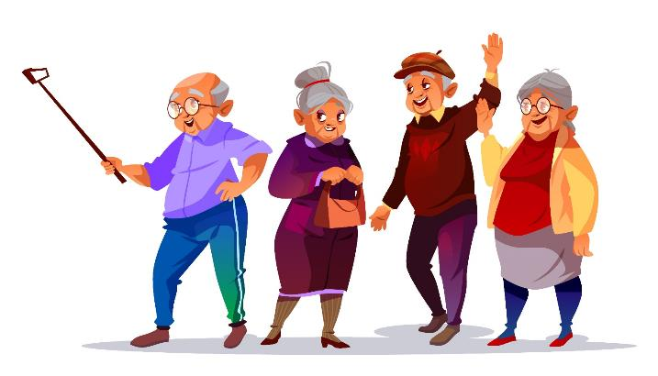
Objetivos y metas
Al final de este modulo podrás:
Registrar y toma tus primeros pasos en cada de las redes presentadas
Buscar y añadir/seguir a tus amigos
Añadir contenido y comentar
With the support of the Erasmus+ programme of the European Union. This document and its contents reflects the views only of the authors, and the Commission cannot be held responsible for any use which may be made of the information contained therein.
Legal description – Creative Commons licensing: The materials published on the SOS project website are classified as Open Educational Resources' (OER) and can be freely (without permission of their creators): downloaded, used, reused, copied, adapted, and shared by users, with information about the source of their origin.

Slide 3
Unidad 1.1: Facebook
Facebook es una red social que también está disponible en su versión móvil. Permite a los usuarios crear un perfil personal, subir fotos y vídeos, compartir su opinión, los “me gusta” o “no me gusta”, de las fotos y vídeos, enviar y recibir mensajes y hacer llamadas con o sin video.
Facebook ofrece muchas oportunidades:
Conectar familia y amigos
Anunciar y promover empresas y negocios
Reunir a gente afín en grupos
Debatir activamente temas diferentes
Conocer nuevos amigos
Encontrar eventos culturales
Crear eventos culturales y creatives
Promover el trabajo cultural y creativo propio
With the support of the Erasmus+ programme of the European Union. This document and its contents reflects the views only of the authors, and the Commission cannot be held responsible for any use which may be made of the information contained therein.
Legal description – Creative Commons licensing: The materials published on the SOS project website are classified as Open Educational Resources' (OER) and can be freely (without permission of their creators): downloaded, used, reused, copied, adapted, and shared by users, with information about the source of their origin.

Slide 4
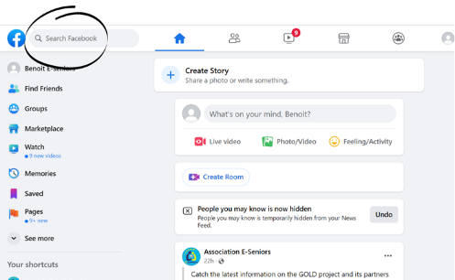
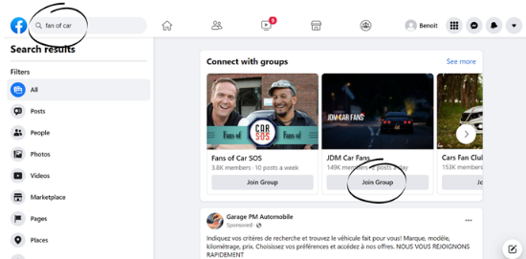
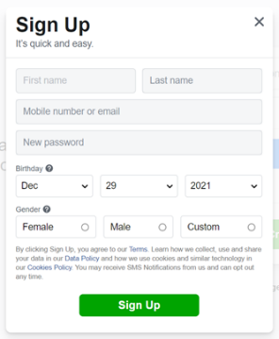
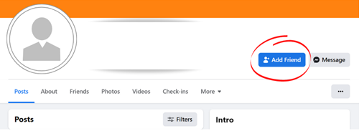
¿Cómo usar Facebook ?
¿Cómo registrarse?
¿Cómo añadir amigos?
¿Cómo unirse a un grupo?
With the support of the Erasmus+ programme of the European Union. This document and its contents reflects the views only of the authors, and the Commission cannot be held responsible for any use which may be made of the information contained therein.
Legal description – Creative Commons licensing: The materials published on the SOS project website are classified as Open Educational Resources' (OER) and can be freely (without permission of their creators): downloaded, used, reused, copied, adapted, and shared by users, with information about the source of their origin.

Slide 5
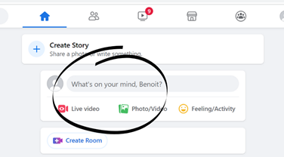
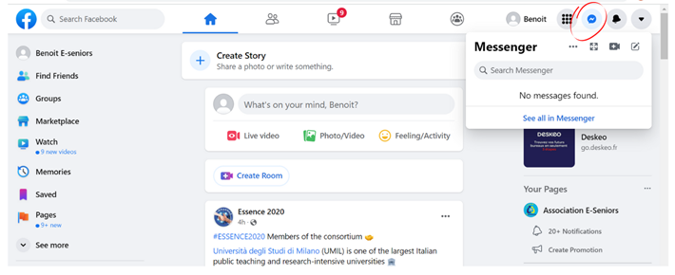
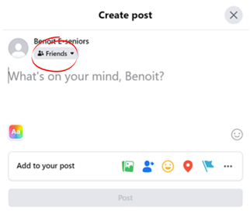
¿Cómo usar Facebook ?
¿Cómo escribir una publicación?
¿Cómo enviar mensajes?
With the support of the Erasmus+ programme of the European Union. This document and its contents reflects the views only of the authors, and the Commission cannot be held responsible for any use which may be made of the information contained therein.
Legal description – Creative Commons licensing: The materials published on the SOS project website are classified as Open Educational Resources' (OER) and can be freely (without permission of their creators): downloaded, used, reused, copied, adapted, and shared by users, with information about the source of their origin.

Slide 6
Unidad 1.2: WhatsApp
WhatsApp permite que dos personas o grupos más grandes se envíen mensajes, fotos, vídeos, o mensajes de audio por una conexión de Internet y entre diferentes países.
¿Cómo registrarse en Whatsapp?
Una vez que WhatsApp se abre en el ordenador o en el teléfono, puedes registrarte ingresando tu nombre y número de teléfono. No puedes registrarte sin un número de teléfono. Una vez hayas iniciado sesión en la web o la aplicación, puedes buscar los nombres de sus contactos en la barra de búsqueda. Si tus contactos también están registrados en WhatsApp, puedes enviarles un mensaje.
¿Cómo enviar fotos, vídeos y audio por Whatsapp?
Si quieres enviar fotos o video, puedes clicar en el símbolo de la foto junto a la cajita de mensaje. Si quieres enviar una nota de voz, puedes clicar en el micrófono y dejarlo pulsado hasta que acabes.
With the support of the Erasmus+ programme of the European Union. This document and its contents reflects the views only of the authors, and the Commission cannot be held responsible for any use which may be made of the information contained therein.
Legal description – Creative Commons licensing: The materials published on the SOS project website are classified as Open Educational Resources' (OER) and can be freely (without permission of their creators): downloaded, used, reused, copied, adapted, and shared by users, with information about the source of their origin.

Slide 7
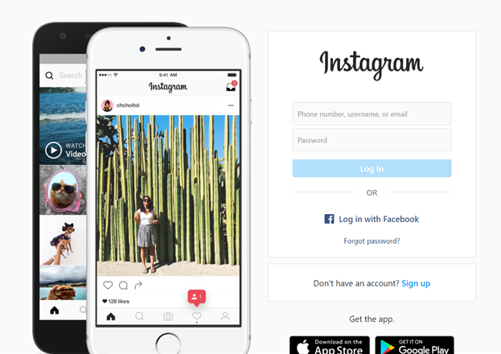
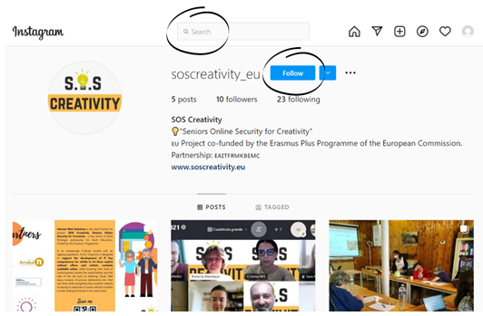
Unidad 1.3: Instagram
Instagram ofrece la posibilidad de compartir fotos o videos al instante y por un período de 24 horas o menos. Está presente tanto en el ordenador como en el teléfono. Podemos registrarnos con una cuenta de Facebook.
How to register ?
How to follow and communicate ?
With the support of the Erasmus+ programme of the European Union. This document and its contents reflects the views only of the authors, and the Commission cannot be held responsible for any use which may be made of the information contained therein.
Legal description – Creative Commons licensing: The materials published on the SOS project website are classified as Open Educational Resources' (OER) and can be freely (without permission of their creators): downloaded, used, reused, copied, adapted, and shared by users, with information about the source of their origin.

Slide 8
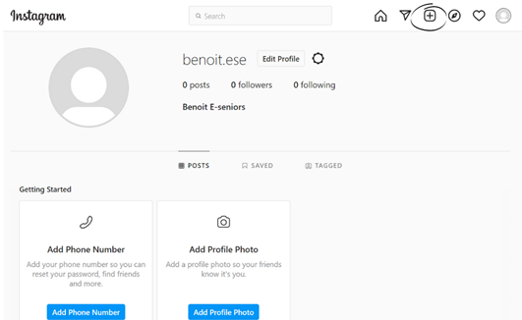
¿Cómo publicar una foto?
Para publicar una foto en Instagram, tienes dos opciones. Publicarla durante 24 horas como una story o compartirla en tu perfil de forma indefinida o hasta que quieras eliminarlo.
Para ponerlo en una story, puede hacer clic en el círculo superior izquierdo que simboliza tu perfil (si pusiste una foto de perfil cuando te registraste está en este círculo) e introduce tu foto o haz una foto directamente si es en la aplicación móvil. Al desplazarte hacia la derecha o hacia la izquierda, Instagram te permite cambiar los filtros de color, para que puedas modificar la foto a tu gusto. Luego, haz clic en el símbolo "+" en la parte inferior de la pantalla y abre la(s) foto(s) que quieras compartir.
With the support of the Erasmus+ programme of the European Union. This document and its contents reflects the views only of the authors, and the Commission cannot be held responsible for any use which may be made of the information contained therein.
Legal description – Creative Commons licensing: The materials published on the SOS project website are classified as Open Educational Resources' (OER) and can be freely (without permission of their creators): downloaded, used, reused, copied, adapted, and shared by users, with information about the source of their origin.

Slide 9
Unidad 1.4: TikTok
El principio de TikTok es compartir videos en un formato 9:16, los cuales duran 15 segundos como máximo e incluyen sonido, imágenes y cortes de vídeo
¿Cómo crear una cuenta de TikTok?
Descarga TikTok desde Google Play o la App Store, abre la app, toca “perfil” abajo a la derecha y escoge un método para entrar
¿Cómo crear un video en TikTok?
Para crear un nuevo video, tienes que clicar en el botón “+” en el fondo de la pantalla, subir contenido desde la librería de tu dispositivo o usar tu cámara, añadir sonidos, efectos, filtros u otras herramientas de la camara, empezar entonces tu video pulsando un botón. Así puedes grabar tu contenido, hacer ediciones adicionales en la página de publicación y finalmente publicar tu video.
With the support of the Erasmus+ programme of the European Union. This document and its contents reflects the views only of the authors, and the Commission cannot be held responsible for any use which may be made of the information contained therein.
Legal description – Creative Commons licensing: The materials published on the SOS project website are classified as Open Educational Resources' (OER) and can be freely (without permission of their creators): downloaded, used, reused, copied, adapted, and shared by users, with information about the source of their origin.

Slide 10
Unidad 1.5: Twitter
Twitter permite a sus usuarios bloguear utilizando mensajes cortos (máximo 280 caracteres, es decir, una o dos frases). Lo especial de Twitter es que no invita a los lectores a comentar los mensajes publicados. La plataforma está disponible tanto en ordenadores como en teléfonos, y el registro se realiza directamente en ella. Twitter se utiliza principalmente para compartir información de forma breve y rápida.
¿Cómo crearse una cuenta de Twitter?
Abre Twitter en tu ordenador o teléfono, clica el botón que dice "Regístrate ahora". Comienza la información de registro proporcionando tu nombre de usuario, fecha de nacimiento y tu cuenta de correo electrónico o número de teléfono. Haz clic en el botón que dice "Crear cuenta". Se enviará un código de verificación a tu dirección de correo electrónico o número de teléfono. Pon el código de verificación una vez que lo recibas. Las contraseñas creadas tendrán que tener al menos seis caracteres. Para agregar tu foto, en la parte superior de la página de configuración, verás una pestaña de "foto“, clicando aquí podrás agregarla
With the support of the Erasmus+ programme of the European Union. This document and its contents reflects the views only of the authors, and the Commission cannot be held responsible for any use which may be made of the information contained therein.
Legal description – Creative Commons licensing: The materials published on the SOS project website are classified as Open Educational Resources' (OER) and can be freely (without permission of their creators): downloaded, used, reused, copied, adapted, and shared by users, with information about the source of their origin.

Slide 11
Unidad 1.5: Twitter
¿Cómo seguir a gente en Twitter?
Para seguir a gente y ver lo que publican, escribe su nombre en la barra de búsqueda y clica “seguir”
¿Cómo publicar en Twitter?
Para publicar un tweet, selecciona el botón Nuevo Tweet cerca de la parte superior de la pantalla. Aparecerá el cuadro de tweet. Puedes escribir aquello que desees publicar (280 caracteres como máximo), luego clica Twittear. El tweet se compartirá públicamente, junto con cualquier persona que te siga en Twitter. También aparecerá en la parte superior de tu muro o timeline.
With the support of the Erasmus+ programme of the European Union. This document and its contents reflects the views only of the authors, and the Commission cannot be held responsible for any use which may be made of the information contained therein.
Legal description – Creative Commons licensing: The materials published on the SOS project website are classified as Open Educational Resources' (OER) and can be freely (without permission of their creators): downloaded, used, reused, copied, adapted, and shared by users, with information about the source of their origin.

Slide 12
En resumen
Quiero ver las noticias de mis amigos, unirme a grupos y ver la actualidad
Quiero ver las fotos y vídeos de mis amigos
Quiero ser creativo y ver vídeos divertidos
Quiero saber qué opinan mis amigos y las figuras públicas
Quiero chatear con mis amigos por internet
¿Qué red social puedo usar? ¿Qué red social me resulta más útil?
With the support of the Erasmus+ programme of the European Union. This document and its contents reflects the views only of the authors, and the Commission cannot be held responsible for any use which may be made of the information contained therein.
Legal description – Creative Commons licensing: The materials published on the SOS project website are classified as Open Educational Resources' (OER) and can be freely (without permission of their creators): downloaded, used, reused, copied, adapted, and shared by users, with information about the source of their origin.

Slide 13
¡GRACIAS!
E-Seniors
With the support of the Erasmus+ programme of the European Union. This document and its contents reflects the views only of the authors, and the Commission cannot be held responsible for any use which may be made of the information contained therein.
Legal description – Creative Commons licensing: The materials published on the SOS project website are classified as Open Educational Resources' (OER) and can be freely (without permission of their creators): downloaded, used, reused, copied, adapted, and shared by users, with information about the source of their origin.

